Slide 1
XLVI ASAMBLEA ANUAL DE ALIFAR 2025
FORO LATINOAMERICANO DE LA INDUSTRIA FARMACÉUTICA
INFORME DE PAÍSES: CHILE
Bogotá | Colombia
27 - 29 de mayo de 2025

Slide 2
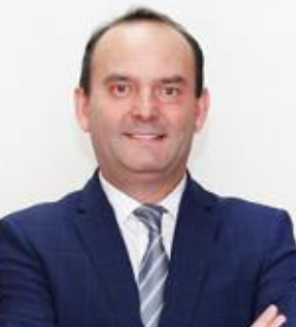
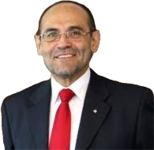
Directorio ASILFA 2025-2026
Julio Jiménez
Enrique Salinas
Claudio Castro
Roberto Leiva
Carlos Pardo
Gerente Educación Clínica
Abbott
Gerente General
Adium
Gerente General
ITF-Labomed
Gerente General
Gador Chile
Gerente General
Sanitas
Presidente
Vicepresidente
Tesorero
Director
Director

Slide 3
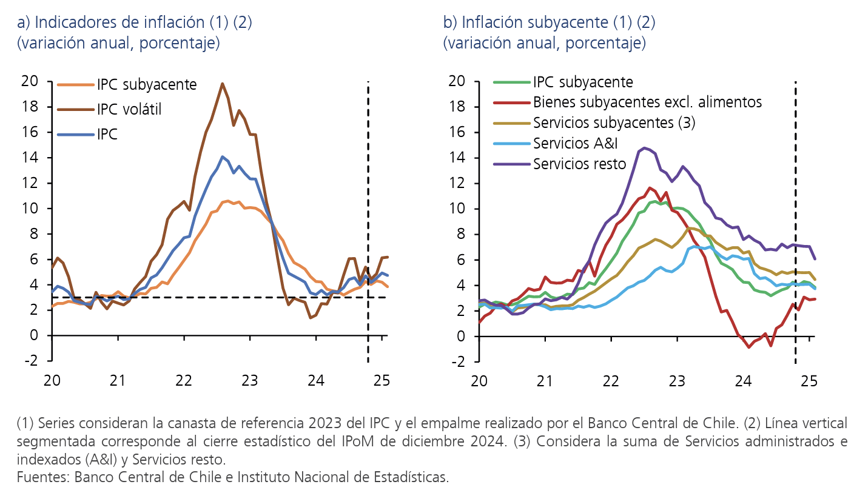
Contexto macroeconómico
La inflación ha evolucionado de acuerdo con lo previsto, no obstante se mantiene en niveles elevados.
En febrero, la variación anual del IPC total se ubicó en 4,7%.
El rango de crecimiento para 2025 sube a 1,75-2,75% y se mantiene entre 1,5 y 2,5% para 2026.
La inflación se sigue proyectando que convergerá a 3% a inicios de 2026, una vez que los efectos base del alza de costos queden atrás.
El panorama externo se ha vuelto más complejo, con un alza significativa de la incertidumbre.
Se considera que los impactos de los cambios en el panorama internacional sobre la economía chilena son aún acotados. Sin embargo, existen escenarios de riesgo en los que esos efectos podrían ser considerablemente mayores.

Slide 4
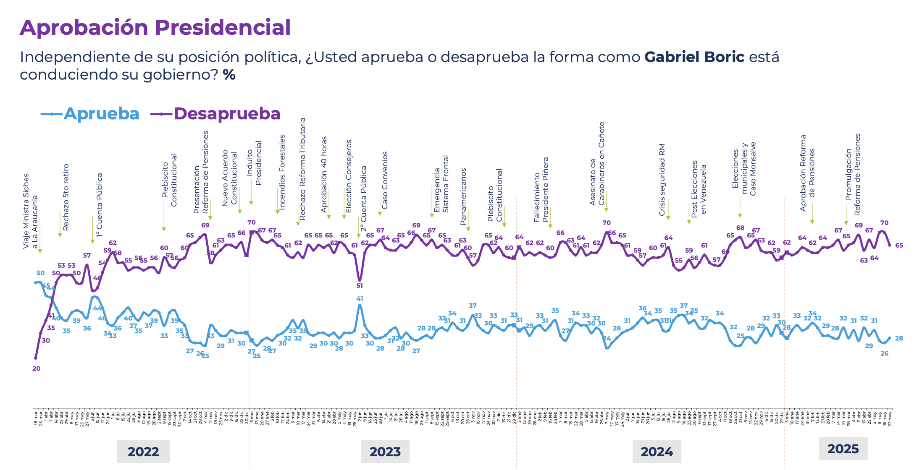
Contexto político y social
Gabriel Boric Font
Marzo 2022-Marzo 2026
Elección Presidencial
16-nov-2025
14-dic-2025
Reforma de Pensiones
Aumento de las cotizaciones
Incertidumbre económica
Crecmiento PIB 2,1% anual
Incertidumbre Global
Economía influenciada por factores globales
Reforma Política
% mínimo para Partidos Políticos
Inseguridad Ciudadana
Aumento de los delitos
Ley Fonasa
Reforma de Salud futura
Ley Laboral
40 horas

Slide 5
Mercado farmacéutico

Slide 6
Mercado farmacéutico

Slide 7
Temas de interés
Calidad de los medicamentos
Importación de medicamentos de países con autoridades de baja vigilancia sanitaria
Compras públicas
Rol de la Cenabast: importaciones de medicamentos sin registro, registro propio de medicamentos, Bases de licitación que afectan libre competencia, Ley Cenabast para abastecer farmacias privadas
Ley de Fármacos II
Falta de transparencia en su tramitación
Instituto de Salud Pública
Autoridad sanitaria de alta vigilancia; Retrasos en tiempos de tramitación; Mejorar gestión; Autonomía
Concentración del mercado
Presencia de grandes cadenas de farmacias. Aproximación regional de compras centralizadas
Agencia de Medicamentos LATAM
Propuesta de algunos países y OPS

Slide 8
Asociación Industrial de Laboratorios Farmacéuticos A.G.

